Slide 1
Fizika
Električna struja

Slide 2
Električni naboji i njihovo međudjelovanje
Grčki filozof Tales je u 7. st. Pr. Kr. Primjetio da protrljani štap od jantara (plemenite smole)privlači čestice prašine
Jantar se u grčkom jeziku naziva elektron
Engleski liječnik i prirodoslovac William Gilbert je prema nazivu za jantar,još u 17. stoljeću, sva tijela koja se tako ponašaju nazvao elektriziranima ili električki nabijenim tijelima. Time je u fiziku uvek pojam ELEKTRICITETA
Naelektrizirana tijela-tijela koja imaju električna svojstva
Električni naboj-svojstvo elementarnih čestica
Dvije su vrste naboja: pozitivan i negativan naboj
Tijela elektrizirana istoimenim nabojima međusobno se razdvajaju dok se tijela sa raznoimenim nabojima privlače
Električna struja-usmjereno gibanje naboja(elektrona)

Slide 3
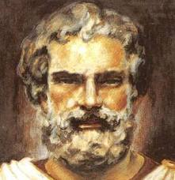
Tales

Slide 4
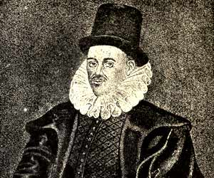
William Gilbert

Slide 5
Električna sila i električno polje
Električna sila-međudjelovanje dvaju elektriziranih tijela
Tijelo na koje su prešli elektroni ima višak elektrona u odnosu na broj protona i postaje električki negativno, a tijelo koje su elektroni napustili ima manjak elektrona u odnosu na broj protona i postaje električki pozitivno. Nakon razdvajanja,oba tijela koja smo protrljali,postaju elektrizirana,odnosno električki nabijena
Električna sila smanjuje se s povećanjem udaljenosti elektriziranog tijela
Električno polje-područje djelovanja električne sile -svojstvo prostora oko nabijene čestice

Slide 6
Količina naboja i pojava struje
Elektriziranost tijela postiže se ako se poremeti jednakost broja protona i neutrona u atomu
Najmanja količina naboja jest naboj jednog elektrona i protona. Nazivamo ga elementarni ili osnovni naboj. Oznaka za količinu naboja je Q, a mjerna jedinica naboja tijela je kulon (C)
Mjerna jedinica kulon (C), nastala je u čast francuskom fizičaru Charlesu Augustinu de Coulombu (1738.-1806.) koji je istraživao sile među nabijenim česticama
Elektroskop-uređaj kojim se može utvrdti elektriziranost tijela -sastoji se od metalne kugle,kučišta,gumenog čepa kroz koji je provučen metalni nosač s kazaljkom

Slide 7
Električni napon
Elektroskop elektriziramo plastičnim štapom koji je prethodno elektriziran trljanjem. Trljanjem smo obavili rad. Radom smo razdvojili električne naboje. Za razdvajanje većeg broja elektrtona u elektroskopu, treba trljanjem plastičnog štapa izvršiti veći rad.
Rad uložen na razdvajanje naboja pretvara se u električnu potencijalnu energiju
Naboji dva elektroskopa elektrizirana različitom količinom naboja imaju različite potencijalne energije. Kažemo da između dva takva elektroskoa (tijela) postoji električni napon
Oznaka za napon je U
Zbog različitih električnih potencijalnih energija, vodičem koji spaja elektroskope protječe električna struja. Struja teče metalnim vodičem sve dok se naboj elektroskopa ne izjednači li neutralizira
Mjerni instrument za mjerenje napona je voltmetar

Slide 8
Električni napon
Kako za razdvajanje naboja ulažemo rad ili energiju, napon definiramo kao obavljeni rad po jediničnom naboju
Jednako se događa ako se elektroskopi elektriziraju različitim vrstama naboja
Formula: U= E/Q ili U= W/Q
Znači; pojava napona između dvaju tijela uzrok je pojavi električne struje u vodiču koji ih spaja
Što je između krajeva vodiča u strujnom krugu napon veći, elektroni koji se njime usmjereno gibaju imat će veću kinetičku energiju, tj. vodičem će prenijeti više energije
Mjerna jedinica za napon je volt (V)
Dobila je ima po talijanskom fizičaru Alessandro Giuseppe Antonio Anastasio Volta (1745.-1827.)-otkrio je da se kemijskim putem može dobiti struja

Slide 9
Strujni krug
U svakodnevnom životu smo često spajali strujni krug. U tim situacijama trebao nam je izvor električne struje- uređaj koji osigurava neprestano razdvajanje naboja- održavanje električnog napona
Spajanjem polova izvora, vodičem će teći električna struja od pozitivnog prema negativnom polu. Takvu struju nazivamo istosmjerna struja
Smjer struje određen je dogovorom
Kao izvore električne struje u svakodnevnom životu, najčešće koristimo suhe članke napona 1.5 V spojene u bateriju
Pomoću izvora,spojnih žica i trošila (žaruljica) možemo spojiti strujni krug
Trošilo- svaki uređaj koji električnu energiju pretvara u drugi oblik energije
Strujni krug-sklop u kojem električna struja, vodičima preko trošila, teče pd jednog prema drugom polu izvora
Želimo li imati mogućnost izbora kad će žaruljica svijetliti, a kad ne, u strujni krug spajamo i prekidač

Slide 10
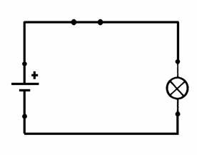
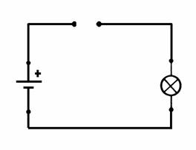
Strujni krug
Za proučavanje procesa u strujnom krugu na izvor ćemo koristiti bateriju (U = 4.5 V). Polovi izvora su dvije metalne pločice izvedene na kučište baterije iz ugljenog štapića (+) i cinčane posudice (-). Kao trošilo rabit ćemo žeruljicu. Svjetlost žaruljice pokazat će nam teče li strujnim krugom struja ili ne
Zatvorenim strujnim krugom teče električna struja.
Otvorenim strujnim krugom ne teče električna struja.

Slide 11
Vodiči i izolatori
Ako strujni krug zatvorite metalnim prstenom ili novčićem, žaruljica pokauje da strujim krugom teče struja. Kada se strtujni krug „zatvori” drvenim dijelom olovke,ravnalom ili gumicom, žaruljica ne svijetli.
Materijale smo prema svojstvu vode ili ne vode struju podijelili na vodiče i izolatore
Materijali poput plastike ili gume, kojima struja ne teče, poslužit će kao izolatori spojnih žica. U tim su materijalima elektroni čvrsto vezani uz jezgru atoma
Svi dijelovi električnih instalacija u domaćinstvima, uredima, poduzećima (utičnice,prekidači,grla,električni vodovi i dr.) moraju biti izolirani. Alat i pribor kojim se služe stručnjaci koji rade s električnom strujom mora imati izolirane rukohvate
U svakodnevnom životu najčešće koristimo čvrste vodiče električne struje. To su bakar, aluminij i zlato

Slide 12
Električna struja u metalima
U metalima je za razliku od nemetala, većina elektrona slabim silama vezana za jezgru atoma. Pozitivne jezgre atoma metala čine kristalnu rešetku. Unutar rešetke titra nasumično se gibajući mnoštvo elektrona. Takve elektrone zovemo slobodni elektroni
Svojstvo tvari da vodi električnu struju nazivamo električna vodljivost
Električna struja u metalnim vodičima je usmjereno gibanje elektrona

Slide 13
Električna struja u tekućinama
Osim metala, dobri vodiči električne struje mogu biti i tekućine. U njima se naboji razdvajaju kemijskim procesom
Otopine soli, kiselina ili lužina u vodi, kojima se kemijskim procesom molekule rastavljaju na ione, te mogu voditi struju, nazivamo elektroliti
Ioni su atomi ili skupine atoma koji su izgubili ili dobili jedan ili više elektrona i time postali električki nabijeni
U tekućinama je električna struja usmjereno gibanje pozitivnih i negativnih iona
Pločice ili krajevi žica koji su uronjeni u elektrolit nazivamo ELEKTRODE. Pozitivna elektroda naziva se anoda (+), a negativna katoda (-)

Slide 14
Voltin članak
Kemijski izvor struje kod kojeg se javlja napon između elektroda od bakra i cenka kada je uronjen u elektrolit je Voltin članak. No, sve parove metala uronjene u elektrolit nazivamo galvanskim člancima
Praktičniji je članak kakav danas koristimo-suhi članak u kojemu je kiselina dodacima pretvorena u gustu tvar, no proces je isti. Napon koji daje jedan članak ovisi o tvarima koje se uranjaju u elektrolit. Članak cink-grafit daje napon 1.5 V. Ako jedan za drugim u nizu (serijski) spojimo više članaka, dobivamo bateriju. Baterija koju najčešće koristimo u pokusima ima napon 4.5 V i složena je od triju članka
I akumulator je kemijski izvor struje. U njemu je elektrolit 10%-tna otopina sumporne kiseline. Elektrode su olovne i od olovnog oksida, a uronjene u elektrolit čine jednu ćeliju akumulatora

Slide 15
I plinovi vode i čine električnu struju
Nositelji struje u plinovima su elektroni i ioni plina
U uvjetima normalnog tlaka i temperature plinovi su, pa tako i zrak, izolatori. Kad se plinovi izlažu jakom električnom polju dolazi do njihove ionizacije i proboja struje. Plinovi se još mogu ionizirati zagrijavanjem ili zračenjem. Ioni plina će se, poput iona u elektrolitu, kretati k suprotnom polu izvora struje i uspostaviti strujni krug
U flourescentnim i štedljivim žaruljama električnu struju čine ioni plina. Takvim se žaruljama i do pet puta manjom električnom energijom, postiže usijanje plina. Boja svjetlosti koju daje takvo rasvjetno tijelo ovisi o premazu na unutarnjim stijenkama cijevi. Flourescentne cijevi s jodom emitiraju žutu boju svjetlosti. Takva se rasvjetna tijela postavljaju na prometnicama posebno raskrižjima jer njihova boja dobro prodire kroz maglu

Slide 16
Kolika je električna struja
Žarulja u strujnom krugu može svijetliti jače ili slabije. Što je napon na krajevima vodiča veći, strujnim krugom će za jednako vrijeme proći više elektrona te kažemo da je električna struja veća
Električna struja-veličina kojom se opisuje kolika je količina naboja prijeđe presjekom vodiča u jedinici vremena
Oznaka za električnu struju je I
Ako za jednako vrijeme vodičem proteče dvostruko veća količina naboja električna struja je dvostruko veća. Znači električna struja razmjerna je naboju
Ako određena količina naboja proteče istim vodičem u dvostruko kraćem vremenu, to je električna struja dvostruko veća. Zaključak: električna struja i vrijeme obrnuto su razmjerne veličine
Tada formula glasi: I= Q/t
Mjerna jedinica za struju je amper, oznaka A
Mjerni uređaj za mjerenje električne struje nazivamo ampermetar

Slide 17
Učinci električne struje
Kada spojimo strujni krug sa žaruljicom, ona svijetli- u njoj se električna energija pretvara u svijetlosnu energiju
Žarulja se sastoji od staklenog balona iz kojeg je isisan zrak. Balon se zbog pojećanja iskoristivosti žarulje ispuni dušikom, kriptonom ili ksenonom. Unutar balona je žarna nit, tj. tanka žica od volframa, metala koji ima visoku temperaturnu tališta. Užarena do temperature 2 500°C, daje bijelu svijetlost (To se događa ovako: elektroni se u svom gibanju sudaraju s molekulama tvari kojom prolaze. Sudarom im predaju dio svoje kinetičke energije, a to znači da se povećava unutarnja energija tog tijela-tijelo se zagrijava. Zagrijano tijelo može svijetliti jačom ili slabijom svjetlošću)
Električna energija koju prenose elektroni u žarnoj niti žarulje pretvorila se u toplinsku i svjetlosnu energiju
U žaruljama sa žarnom niti svjetlost nastaje usijanjem metala do visokih temperatura. Pritom se velik dio električne energije pretvara u toplinsku energiju (98%), a manji dio u svjetlosnu (2%). Veća je korisnost u pretvaranju električne energije u svjetlosnu kod flourescentnih cijevi

Slide 18
Učinci električne struje
Ako u strujni krug spojimo grijalicu kao trošilo, vrlo brzo ćemo ustanoviti da pomoću električne sktruje možemo dobiti toplinu
Električni grijači- načinjeni su od vodiča koji mogu podnijeti veliku električnu struju pa užareni daju toplinu - takav je vodič najčešće savijen u spiralu jer na taj način velika duljina u prostoru zauzima manje prostora u trošilu
Toplinski učinak električne struje primjenjuje se i na osiguraču
Rastalni osigurač- najjednostavnija vrsta osigurača - za male napone i jakosti struje (uglavnom u elektronici) rastalni osigurači se izvode u obliku tanke metalne niti u staklenoj cjevčici

Slide 19
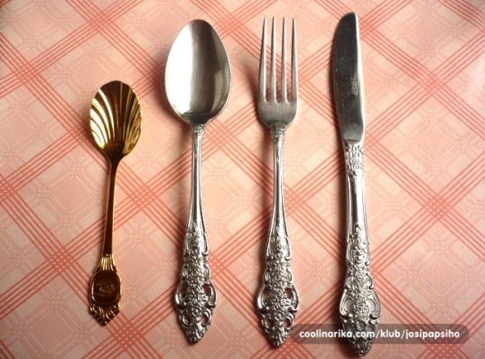
Kemijski učinci električne struje
Eletrična disocijacija - rastavljanje elektrolita na ione otapanjem ili taljenjem
Kemijski učinak električne struje, u industriji se koristi za dobivanje čistih elemenata: aluminija, bakra, magnezija i drugih metala
Elektroliza – postupak razlaganja elektrolita djelovanjem istosmjerne električne struje
Elektroliza se primjenjuje i za prevlačenje jedne okovine drugom. Elektrolizom se u metalurgiji vrši pročišćivanje kovina (rude) od nečistoća
Uobičajeni su postupci pozlaćivanja i kromiranja.

Slide 20
Magnetsko djelovanje
Približimo li magnet željeznoj piljevini, primjetit ćemo da magnet piljevinu privlači. To djelovanje nazivamo magnetska sila
Magnetska sila je navjeća na krajevima magneta koje smo nazvali magnetskim polovima
Razlikujemo sjeverni magnetski pol i južni magnetski pol
Istoimeni magnetski polovi (+,+ ili -,-) se odbijaju, a raznoimeni magnetski polovi (+,- ili -,+) se privlače
Magnetsko polje - područje djelovanja magnetskih sila
Magnetske silnice - linije koje povezuju polove magneta. One nam pokazuju smjer djelovanja magnetske sile i „izgled” magnetskog polja

Slide 21
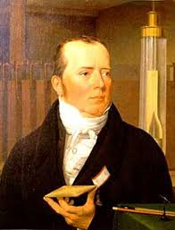
Magnetski učinci električne struje
Razumijevanje magnetskog djelovanja električne struje omogućilo je otkriće Hansa Christiana Oersteda (1777. – 1851.) koji je 1820. godine utvrdio izravnu vezu električnih i magnetskih pojava, tj. Otkrio je da se oko vodiča kroz koje teče električna struja stvara magnetsko polje

Slide 22
Magnetski učinci električne struje
Oko vodiča kojim teče električna struja stvara se magnetsko polje i djeluje magnetska sila
Promijenimo li polove na izvoru, primjetit ćemo da se djelovanje magnetskog polja mijenja s promjenom smjera električne struje
Veća električna struja stvara veću magnetsku silu
Elektromagnet – zavojnica kojom teče električna struja i meko željezo koje povećava njeno magnetsko djelovanje

Slide 23
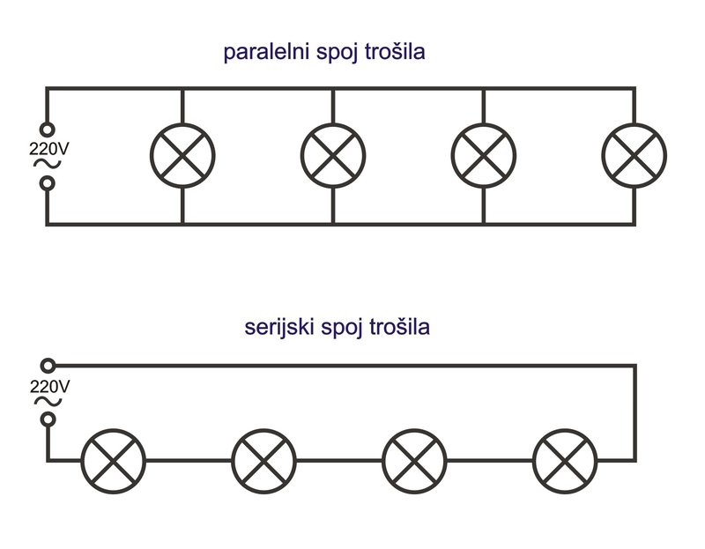
Spajanje trošila i mjerenje električne struje
Žaruljice – trošila koja se u strujni krug mogu spajati na različite načine. Dva su osnovna načina spajanja: serijsko i paralelno (usporedno), a složeniji strujni krugovi su njihove kombinacije

Slide 24
Serijski spoj trošila
Za žaruljice koje su u strujni krug spojene u nizu jedna za drugom, kažemo da su spojene serijski. Na izvor struje u takvom spoju uključuje se samo početak i kraj niza.
U serijskom spoju trošila kroz svaki dio strujnog kruga, a time i kroz svako trošilo, protječe jednaka električna struja
Ampermetar možemo spajati ispred ili iza trošila
Što više žaruljica serijski spajamo u strujni krug, sjaj žaruljica je, u usporedbi sa sjajem samo jedne žaruljice, sve slabiji
Električna struja, koja teče strujnim krugom, je manja ako je broj serijski spojenih trošila na isti izvor veći
Isključivanjem jedne žaruljice u serijskom spoju prekidamo strujni krug i sve žaruljice prestanu svijetiliti

Slide 25
Paralelni spoj trošila
Izvedba elektične instalacije u domaćinstvima, učionicama, na ulicama omogućuje da isključivanjem jednog trošila ne isključujemo druga. Takav spoj trošila nazivamo paralelni spoj U paralelnom spoju međusobno su povezani počeci trošila koji se spajaju na jedan pol izvora struje
U takvom spoju u strujnom krugu pojavljuju se točke čvorišta u kojima se sastaju ili granaju dva ili više vodiča kojima teče električna struja. Za električnu struju u paralelnom spoju kažemo da se grana
Električna struja, u glavnom vodu, jednaka je zbroju vrijednosti električnih struja u pojedinim granama
Ako se jedna žaruljica u paralelnom spoju odvije, druga žaruljica (ili više njih) i dalje svijetle
U paralelnom spoju žaruljica jednakih karakteristika, električna struja je kroz sve žaruljice jednaka

Slide 26
Mjerenje električnog napona
Električna struja teče strujnim krugom zbog napona na izvoru. Napon se javlja između dviju elektroda izvora električne struje. Stoga napon izvora struje mjerimo tako da krajeve voltmetra spojimo na krajeve izvora – paralelno s izvorom
Ako se kao izvor električne energije koriste serijski spojene svije ili više baterija, napon izvora je veći
Kod paralelnog spoja više baterija istog napona, napon svih baterija u spoju jednak je naponu jedne baterije
Paralelnim se spajanjem ne mijenja napon istog izvora, ali se produljuje vijek trajanja baterija
Na svim paralelno spojenim trošilima napon je jednak, i uz zanemarive gubitke, jednak naponu izvora

Slide 27
Električni otpor i Ohmov zakon
Električna struja je usmjereno gibanje naboja
Kod žaruljica priključenih na isti izvor primjećujemo da imaju različiti sjaj
Kroz različita trošila teče različita električna struja,a zašto? Gibanjem kroz vodiče strujnog kruga elektroni se sudaraju sa česticama (atomima i molekulama) tvari od koje je gračen vodič. Broj sudara i električna struja ovise o građi (vrsti) vodiča
Fizičko svojstvo tijela koje karakterizira sposobnost tijela da se opire protjecanju električne struje je električni otpor. Električni otpor vodiča o tvari od koje je tijelo građeno
Oznaka električnog otpora je R.
Određeno trošilo električni otpor stalan ili konstantan, ne mijenja se promjenom veličine napona na krajevima trošila
Mjerna jedinica električnog otpora u SI – u je om.

Slide 28
Električni otpor i Ohmov zakon
U strujni krug možemo kao trošila spajati otpornike. Otpornici mogu biti stalnih vrijednosti ili promjenjivih. Promjenjivim se otpornicima vrijednost otpora može mijenjati, a time se, u istom strujnom krugu, može mijenjati i električna struja
Otpor vodiča se može izmjeriti instrumentom koji zovemo ommetar ili odrediti U – I metodom, tj. Mjerenjem napona i električne struje možemo izračunati otpor vodiča u strujnom krugu
Podatke mjerenje električnog napona i električne struje možemo prikazati i dijagramom. Parovima napona i pripadajuće električne struje pridružujemo točke koordinatnog sustava, tako da na os apcisa nanosimo vrijednosti napona izražene u voltima, a na os ordinata vrijednost električne struje u amperima
Dobiveni pravas koji povezuje napon i električnu struju za jedan otpornik, zovemo U – I karakteristika otpornika

Slide 29
Električni otpor i Ohmov zakon
Električna struja je razmjerna napona na krajevima vodiča, a obrnuto razmjerna njegovom otporu. To je OHMOV ZAKON.
Vodiči kojima se promjenom napon u strujnom krugu ne mijenja, nazivaju je omski vodiči
Napon između krajeva otpornika dok njime teče električna struja I iskazujemo formulom: U = I * R

Slide 30
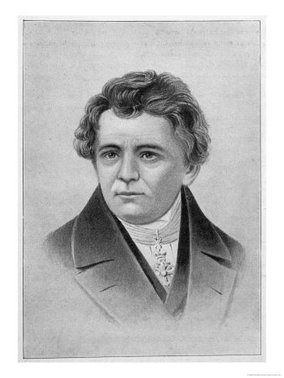
Georg Simeon Ohm (1787. – 1854.)
Njemački fizičar
Bavio se istraživanjem magnetskog djelovanja električne struje. Usprokos neprimjerenim uređajima uspio je dokazati zakonitost o vezi napona i električne struje koju danas zovemo Ohmov zakon

Slide 31
Što je kratki spoj?
To je izravni (kratki) spoj polova ozvora bez trošila – otpornika. U trenutku kratkog spajanja polova javlja se vrlo velika struja koja može oštetiti izvor, rastaliti vodiče, rastopiti izolaciju, izazvati požar i oštetiti trošila premalog otpora.
Otpornici se u strujni krug spajaju serijski, paralelno ili kombinacijama jednog i drugog načina spajanja. U svakom spoju možemo izračunati ukupni otpor

Slide 32
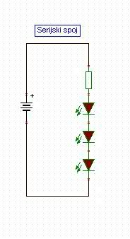
Serijski spoj otpornika
Zatvorenim strujnim krugom kroz sve serijski spojene otpornike (žaruljice) teče jednaka električna struja. Pritom na krajevima svakog otpornika (trošila) možemo mjeriti napon. Ukupan napon jednak je zbroju vrijednostii napona na svim otpornicima
Ukupan otpor serijski spojenih otpornika jednak je zbroju pojedinačnih otpora otpornika koji čine serijski niz

Slide 33
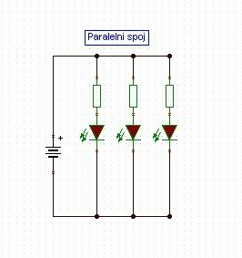
Paralelni spoj otpornika
Recipročna vrijednost ukupnog otpora paralelno spojenih otpornika jednaka je zbroju recipročnih vrijednosti otpora skave grane
Ukupan otpor paralelno spojenih otpornika manji je što je broj tako spojenih otpornika veći, a po vrijednosti je manji od najmanje vrijednosti otpora otpornika u paralelnom spoju

Slide 34
Rad električne struje
Ako se prisjetimo i izraza za određivanje električne struje iz kojeg slijedi: Q = I * t, dobivamo izraz za rad koji može obaviti električna struja u strujnom krugu napona za vrijeme: W = U * I * t
Mjerna jedinica rada električne struje je džul (J)
Rad električne struje jednak je 1 J, ako u vremenu od 1 sekunde vodičem proteče električna struja 1 A uz napon 1 V na njegovim krajevima
Rad električne struje može se izraziti i mjernim jedinicama: napona (volt,V), električne struje (amper,A) i vremena (sekunda,s) – volt amper sekunda

Slide 35
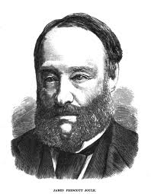
James Prescott Joule (1818. -1889.)
Engleski fizičar koji je istraživao vezu između topline i mehaničke energije.

Slide 36
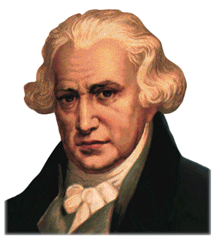
Snaga električne struje
Mjerna jedinica je vat (W). Naziv je dobila u čast škotskog izumitelja Jamesa Watta
Formula za snagu električne struje: P = U * I
James Watt
(Greenock, Škotska, 19. siječnja 1736. - Heathfield kraj Birminghama, 19. kolovoza 1819.), škotski izumitelj i inženjer.

Slide 37
Elektromagnetska indukcija
Pobudu električnog napona na krajevima vodiča koji se nalazi u promjenljivom magnetskom polju nazivamo elektromagnetska indukcija
Električnu struju iz gradske električne mreže, koju svakodnevno koristimo i pretvaramo je na različitim trošilima u različite vrste energije, u elektranama, elektromagnetskom indukcijom proizvode generatori. Pogonski strojevi – strojevi koji pokreću generatore, kako bi se stvorilo promjenjivo magnetsko polje, jesu turbine; vodne u hidroelektrani, a parne u termoelektrani

Slide 38
Opasnost i zaštita od električnog udara
Od svih oblika energije pokazalo se da nam je najiskoristivija električna energija. Važno je poznavati i opasnosti električne energije
Dok prolazimo pored transformatorske stanice ili stupa nosača vodova gradske mreže, možemo primjetiti znak koji nas upozorava na opasnost od visokog napona

Slide 39
Moguće posljedice djelovanja električne struje na ljudski organizam
Zbog građe tijela, kojeg najvećim dijelom čini voda, čovjek je dobar vodič elektriciteta
Vodiči kojima teče električna struja zagrijavaju se, a pri velikoj električnoj struje čak i rastale. Slično djelovanje ima električna struja i na naše tijelo
U elektrolitima će polaskom električne struje doći do elektrolitičke disocijacije, tj. rastavljanja molekula na ione
Električni udar izaziva grčenje mišića pa stoga i poteškoće u disanju
Srčani mišić stezanjem pokreće krv u našim žilama. Električni udar koji bi za naš organizam značio prolaz električne struje kroz srce, stegnuo bi tako jako srčani mišić da bi on frestao funkcionirati
...

Slide 40
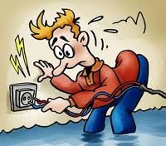
Kako može doći do električnog udara?
Ako istovremeno dodirnemo neizolirane žice električne instalacije, točnije nulti vod i fazni vod, dva vodiča različitih faza ili fazni vodič i uznemljenje - postat ćemo vodič pod naponom između 220 V i 380 V

Slide 41
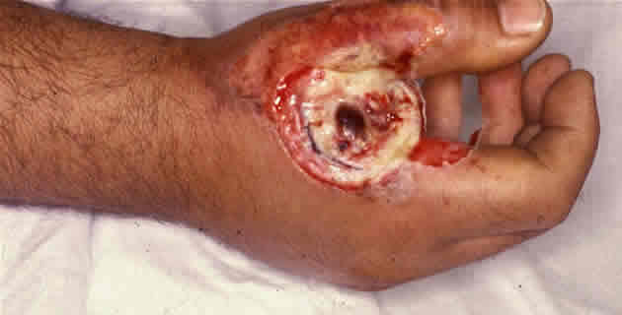
Električne opekotine

Slide 42
Što činiti ili ne činiti da se izbjegne opasnost od električnog udara?
Svi kućanski aparati s metalnim kućištem moraju biti uzemljeni. Uzemljenjem se električna struja, u slučaju proboja na kučišće uređaja, odvodi u zemlju, a ne na metalno kučište uređaja s kojima je čovjek u dodiru
Instalacijama se bave stručnjaci i popravke treba prepustiti isključivo njima

Slide 43
Savjeti
Ne zabijajte čavao u zid. Lošim odabirom mjesta u zidu možete probiti vodič.
Ne ispitujte ima li električne struje u utičnicama, ostavite to starijima koji se znaju zaštititi od udara električne struje.
Ne zamjenjujte pregorelu žaljuru u svjetiljci ako svjetiljku prethodno niste prekidačem isključili iz strujnog kruga.
Ne pokušavajte popraviti svoje računalo ili glazbenu liniju otvarajući ih dok su uključeni u gradsku mrežu.
Ne uključujte male kućanske aparate, posebno sušilo za kosu, stojeći u vlažnoj prostoriji i bosi na vlažnom podu.
Ako ste u kadi punoj vode, ne dušite kosu sušilom za kosu!
U blizini kade ne ostavljajte električne uređaje!
Svaki dodir s neizoliranom žicom koja je pod naponom, može biti koban.
Napon od 50 V i električna struja od 50 mA predstavljaju opasnost po život
Ako su ruke ili mjesto dodira vlažne opasan može biti i manji napon (zbog manjeg otpora)
Opasno je kretati se u blizini dalekovoda ili igrati se oko željezničkih električnih vodova

